Slide 1
Välkommen till

Slide 2
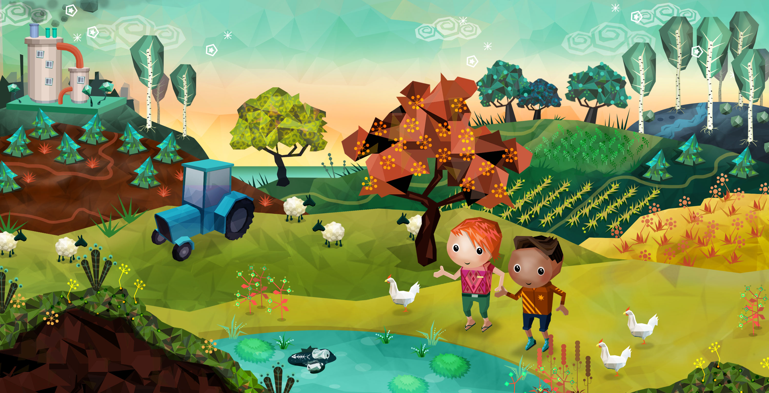
Bild
1
Vad är Penningborg för ställe?
Notes:
Frågor till bilden:
Vad tror du att det här är för slags spel?
Varför tror du att det heter Penningborg?
Vad är föroreningar?
Varifrån kommer föroreningarna?
Hur kan föroreningar se ut?
Finns det föroreningar där du bor? Hur ser de ut?
Varför är det viktigt att minska och undvika föroreningar?
Vad kan göras för att undvika och minska föroreningarna?

Slide 3
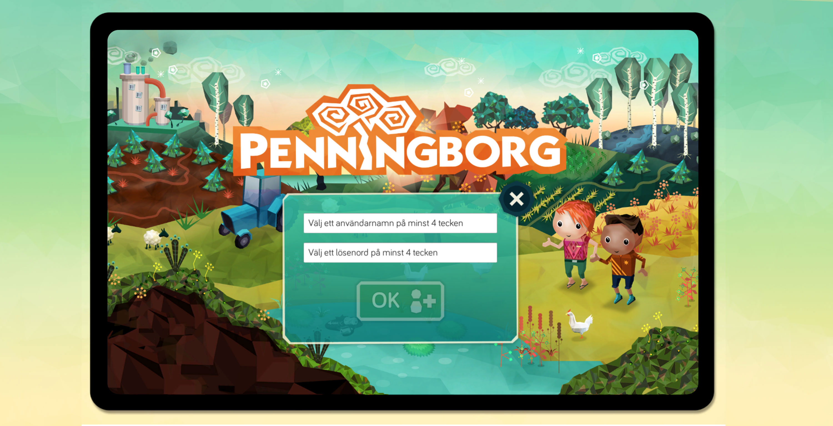
Bild
2
Logga in till Penningborg

Slide 4
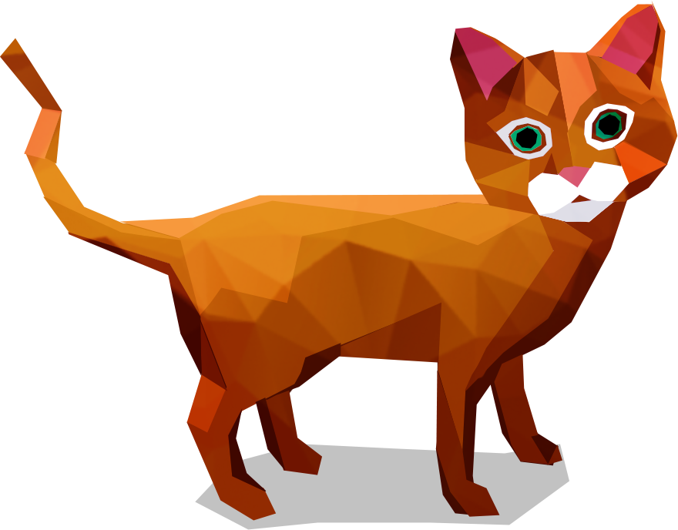
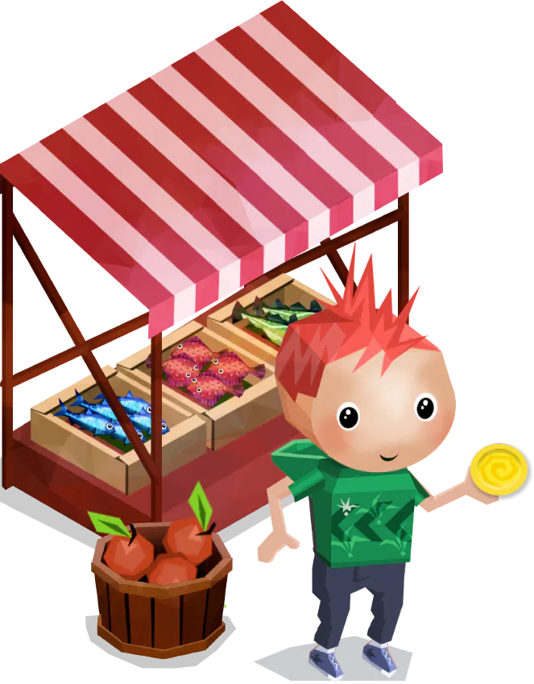
Samling 1: Pengar och ekonomi i Penningborg
Bild
3
Hur tjänade du pengar?
Hur mycket pengar har du tjänat?
Vad har du valt att använda pengar till? Varför?
Finns det några spel där du tjänat mer än andra?
Finns det några spel där du kan få ett underskott?
Kan du göra en bra affär på marknaden? Hur?
Har det du spenderat pengar på gjort Penningborg till ett trevligare ställe att vara på? Varför/varför inte?

Slide 5
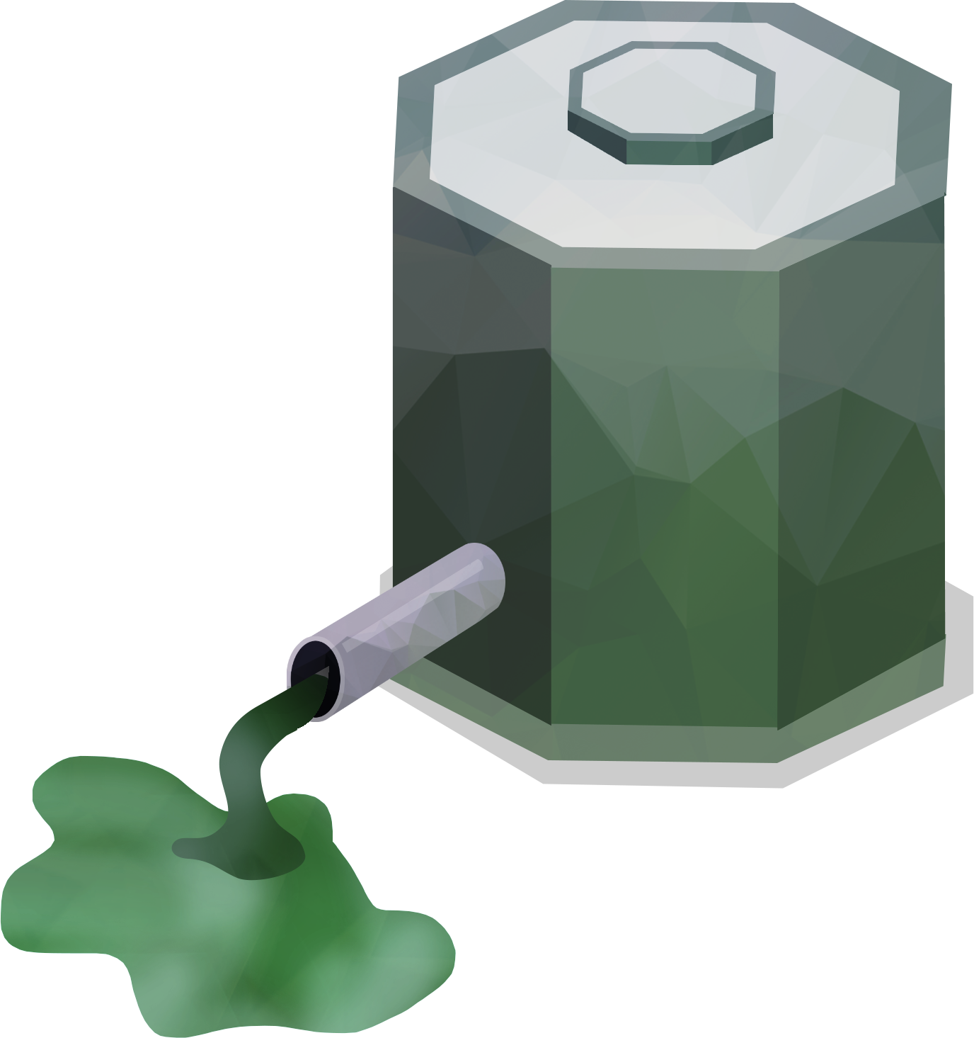
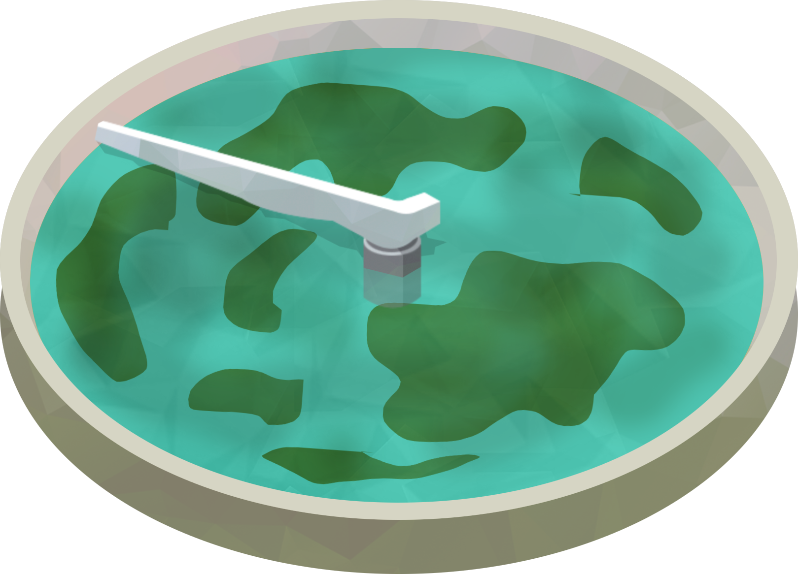
Samling 2: Hållbarhet/föroreningar i Penningborg
Bild
4
Var har du upplevt föroreningar i Penningborg?
Hur såg det ut?
Vad kan man som spelare göra för att minska mängden föroreningar?
Vad betydde föroreningar för hur du spelade?
Skulle du kunna göra en del av de saker du gjorde för att minska föroreningar i Penningborg i verkliga livet?
Har du spenderat pengar för att minska föroreningarna i staden? Hur?

Slide 6
Avslutning: Ser Penningborg ut som verkligheten?
Bild
5
Ser Penningborg ut som staden du bor i? Varför/varför inte?
Finns det vissa saker du känner igen i Penningborg från din vardag?
Har du lärt dig något i Penningborg som du kan använda i verkligheten? Till exempel om pengar eller föroreningar?
Om du skulle börja om med Penningborg, skulle du ändra något?

